Slide 1
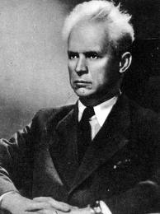
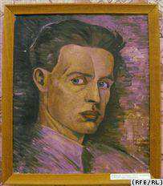
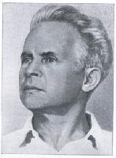
Олександр Довженко
“…ЩЕ Й СЬОГОДНІ,
ДИВЛЯЧИСЬ ЧАСОМ УНИЗ, Я
НЕ ВТРАТИВ ЩАСТЯ
БАЧИТИ ОТІ ЗОРІ НАВІТЬ У
БУДЕННИХ КАЛЮЖАХ НА
ЖИТТЄВИХ ШЛЯХАХ.”

Slide 2
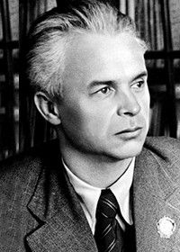
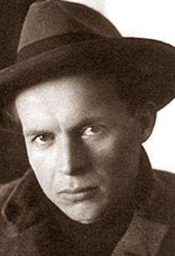
Олександр Довженко народився 29 серпня (10 вересня за новим стилем (за іншими даними 12 вересня)) 1894 року у багатодітній селянській сім’ї на хуторі В’юнище Сосницького повіту Чернігівської губернії (нині в межах селища міського типу Сосниця — одного із районних центрів Чернігівської області).
Батько й мати були неписьменні. Батько, Петро Семенович Довженко, належав до козацького стану.
Сім’я жила не дуже заможно: землі було немало, проте була неродюча, натомість дітей було 14, тому батько «наймався в підводчики та смолярував». Діти у сім’ї швидко помирали, майже всі не досягнувши працездатного віку, тому у згадках про дитинство в уяві Олександра Довженка завжди поставали «плач і похорон». Він любив матір, про яку писав:
«Народжена для пісень, вона проплакала усе життя, проводжаючи назавжди».
Вирішальним для характеру творчості майбутнього режисера почуттям стала любов до природи, яка визріла ще у дитинстві: мальовнича Десна, «казкова сіножать» на ній назавжди залишилися для Довженка найкрасивішим місцем на всій землі.

Slide 3
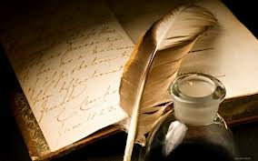

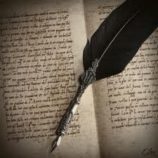
Вчився Довженко у Сосницькій початковій, а потім у вищій початковій школі. Навчання хлопчикові давалося легко — він був відмінником, хоча потім вважав, що це «вчителі самі щось зовсім не розуміють і тому їм здається, що я відмінник…». Загалом, Довженко зростав мрійливим, схильним до споглядальності: життя (тоді йому здавалось) йшло у двох вимірах — реальному і уявному. Пристрасті до чогось одного він не мав, натомість хотів вирізнятися, йому здавалося, що він може все, але «загалом мрії у виборі майбутньої професії літали у сфері архітектури, живопису, мореплавства далекого плавання, розведення риб і учителювання» У 1911 році Олександр Довженко вступив до Глухівського учительського інституту (зараз Глухівський національний педагогічний університет імені Олександра Довженка), але не тому, що хотів стати вчителем, а тому, що мав право скласти туди іспити, та й стипендія там була 120 карбованців на рік. Тут він був наймолодшим серед студентів. В інституті вперше знайомиться з українськими книжками, які читалися ним і товаришами потай від педагогів. Сам Довженко пізніше говорив:
«Заборонено було в нашому середовищі розмовляти українською мовою. З нас готували учителів —обрусителів краю».

Slide 4
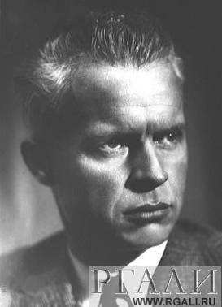
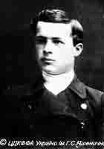
У 1917 році на фронт його не беруть як «білобілетника», він переїздить на роботу до Києва, де теж вчителює та вчиться у Київському комерційному інституті (нині Київський національний економічний університет) на економічному факультеті. Довженко вступив туди лише тому, що його атестат не давав можливості вступати до інших вищих учбових закладів, і це був засіб здобути хоча б якусь вищу освіту. Вчився погано, бракувало часу та старанності. У тому ж році, коли за гетьмана Павла Скоропадського у Києві відкривається Українська академія мистецтв, стає її слухачем.
У 1918 році, будучи вже головою громади комерційного інституту, Довженко організував загальностудентський мітинг протесту проти призову до лав гетьманської армії. Учасників демонстрації було розігнано, близько двадцяти вбито, багатьох поранено.
Академію Довженко так і не закінчує, а інститут, за його словами, відвідує до 1920-го чи 1921-го року.

Slide 5
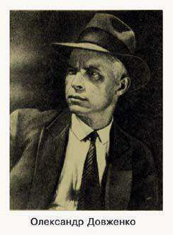
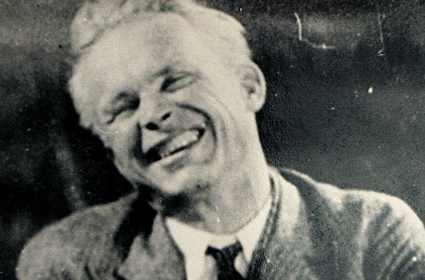
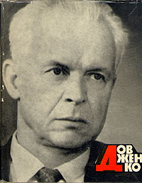
У серпні 1919 року він з двома товаришами втікає до Житомира. Коли місто зайняли червоні, він був заарештований Волинською ЧК, відправлений до концтабору як «ворог робітничо-селянського уряду», де протягом трьох місяців відбуває покарання. Своїм порятунком Довженко зобов’язаний письменнику Василеві Еллану-Блакитному. Існує версія, що тоді ж його завербували чекісти. Відомо, що в цей час він влаштувався викладачем історії та географії у школу червоних старшин при штабі 44-ї стрілецької дивізії в Житомирі.

Slide 6
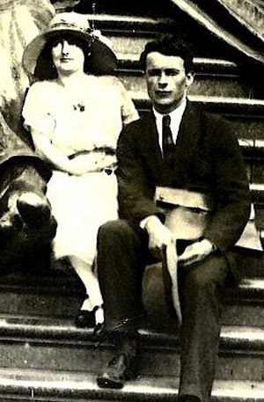
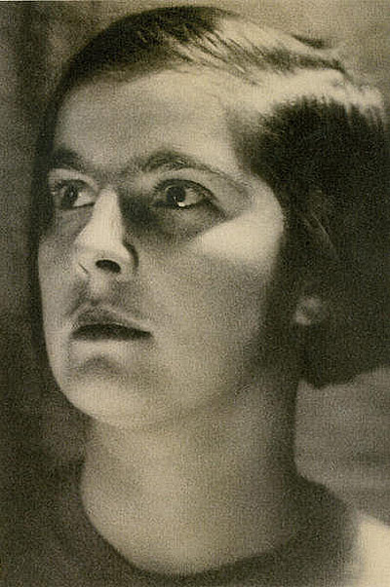
У 1920 Довженка призначають завідувати Житомирською партійною школою. Але натомість Довженко потрапляє до польського полону, де його показово розстрілюють холостими, обіцяючи наступного разу справжній розстріл. Але йому вдається втекти до червоного загону.
Тисяча дев’ятсот двадцятого року його відправляють на дипломатичну службу – спочатку до Варшави, а потім – у Берлін. Там він офіційно зареєстрував шлюб із Варварою Криловою.

Slide 7
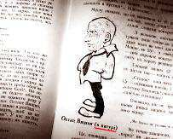
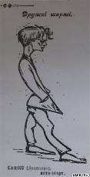
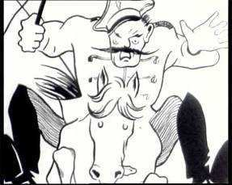
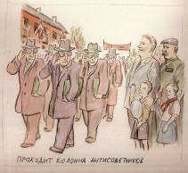
Олександр завжди гарно малював і навіть учився живопису в берлінській приватній школі. Тому в Харкові його взяли художником-ілюстратором у газету „Вісті”. Свої гострі карикатури Довженко підписував „Сашко”.

Slide 8
Варвара – грала в аматорському театрі, і Лесь Курбас пророкував їй блискуче акторське майбутнє. Але на одній з літніх прогулянок молода жінка сильно поранила ногу. Через неправильне лікування нога перестала згинатись, і довгий час Варвара була прикута до ліжка. Варвара потребувала дорогого лікування. І Олександр почав шукати додаткових заробітків. Друг Довженка, письменник і блискучий філолог Майк Йогансен, перекладав титри до німих іноземних фільмів. Олександр також володів іноземними мовами і, Майк, знаючи його фінансову скруту, став ділитися з Довженком своїми замовленнями.Так Олександр почав співпрацювати з Одеською кінофабрикою. У цей час він тісно спілкується з впливовим на той час і орієнтованим на кіно літературним об’єднанням «Гарт», що було створене у січні 1923 року. Творчими та ідейними натхненниками «Гарту» були Василь Еллан-Блакитний та Майк Йогансен. До складу також входили К. Гордієнко, І. Дніпровський, І. Кириленко, О. Копиленко, В.Коряк, Г. Коцюба, І. Кулик, М. Майський, В. Поліщук, І. Сенченко, В. Сосюра, М. Тарновський, П. Тичина та М. Хвильовий.
Після розпаду «Гарту» Довженко стає одним з засновників ВАПЛІТЕ А тисяча дев’ятсот двадцять п’ятого року на пропозицію Юрія Яновського, який тоді був головним редактором першої в Україні – Одеської – кінофабрики, Довженко написав сценарій дитячої комедії „Вася-реформатор”.

Slide 9
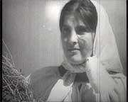
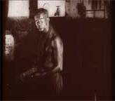

Мистецтво нового часу – кіно – все більше полонило його. Двадцять шостого року Довженко переїжджає до Одеси і розпочинає нове життя, в якому вже не лишається місця для Варвари. Новим коханням Олександра Довженка стала актриса Юлія Солнцева. Довженко побачив її на кінофабриці в Одесі у той час, коли ставив там свої перші фільми.
Юлія Солнцева була не тільки дружиною Олександра, а і його незмінним асистентом. Першою самостійною картиною Довженка стала „Сумка дипкур’єра”. У цьому фільмі він уперше й востаннє сам з’явився на кіноекрані – у маленькій ролі кочегара.

Slide 10
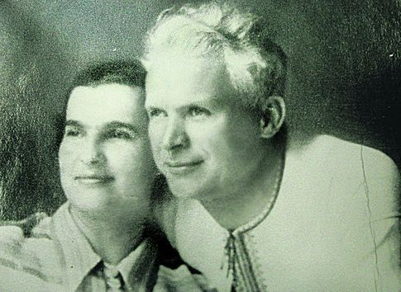
Олександр Довженко з дружиною Юлією Солнцевою

Slide 11
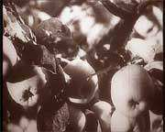
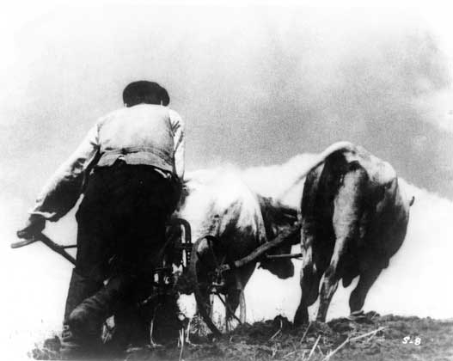
Картину добре сприйняла публіка і, окрилений першим успіхом, Довженко почав знімати „Звенигору”,»Арсенал».
Фільм „Земля”, яка обійшла кіноекрани всього світу. Кажуть, хто не бачив яблук у фільмі „Земля”, той ніколи в житті їх не бачив. Згодом яблука, омиті росою, та соняшники, повернуті до сонця, з’являлися у фільмах різних європейських режисерів. Але, як твердять кінознавці, нікому ще не вдавалося витримати порівняння з Довженком. Поетична „Земля” не сподобалася Йосипу Сталіну. Довженка звинуватили в націоналізмі та обожнюванні природи. Офіційну позицію Кремля озвучив тодішній придворний літератор Дем’ян Бєдний. У жорсткому фейлетоні на сторінках „Правди” він назвав фільм „кіноштучкою”, а його режисера – філософом у лапках. А ось фахівці Франції, Німеччини, Англії, куди тридцятого року Довженко повіз свою картину на показ, - зустріли „Землю” захоплено.

Slide 12
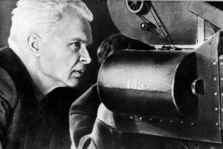
Двадцять другого червня почалася Велика Вітчизняна...В окупованому німцями Києві замерз батько Олександра Петровича. Зникла бібліотека, яку Довженко збирав понад двадцять років. Увесь свій біль і всю тугу за Батьківщиною Олександр Петрович вклав у сценарій фільму „Україна в огні”. Незважаючи на застереження деяких колег, що сценарій є ідеологічно неправильним і націоналістичним, Довженко надіслав його Сталіну. У той час Йосип Віссаріонович особисто контролював увесь кінопроцес. Тридцятого січня сорок четвертого року Олександра Петровича викликали в Кремль на нараду Політбюро. На порядку денному стояло тільки одне питання – обговорення сценарію „Україна в огні”. Олександра Довженка виключили із Всеслов’янського комітету та з комітету зі Сталінських премій. Але, мабуть, найболючіше його вразила звістка з України. Хрущов, з яким Довженко колись був у таких добрих стосунках, звільнив його з посади керівника Київської кіностудії.
О. Довженко – прозаїк
Започаткував новий жанр
Кіноповість
Notes:
Кіноповість

Slide 13



Олесь Гончар про О.Довженка
“... Навіть у мистецькому середовищі Довженко сприймався як художник унікальний, він ніс на собі скарб мислителя. Фільми його заполонювали глядача силою народності, буянням художніх образів, глибиною думки і почуття. В кожному кадрі вражає дерзкість новатора... Художник великої епохи, він мислив масштабами століть і тисячоліть”.

Slide 14
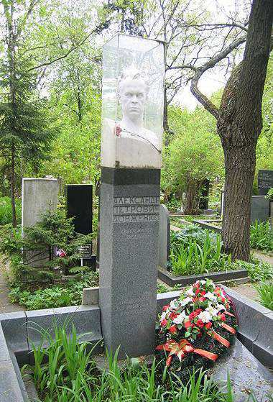
Двадцять п’ятого листопада п’ятдесят шостого року Олександра Петровича не стало. Він помер на руках Юлії Солнцевої в своїй московській квартирі. Офіційна причина смерті – серцевий напад. Олександр Петрович хотів, щоб його поховали на київських кручах, звідки відкривається шлях на його рідну Чернігівщину. Але останнім притулком великого українського майстра став головний цвинтар Москви – Новодівиче кладовище. Після смерті Олександра Петровича Юлія Солнцева передала його особисті папери до Центрального державного архіву літератури і мистецтва СРСР. Тепер цей архів належить Росії. І сьогодні саме там зберігаються оригінали щоденників Олександра Петровича. Щоденники ж, які останніми роками виходили в Україні, були передруковані з машинописних копій, наданих Юлією Солнцевою.

Slide 15
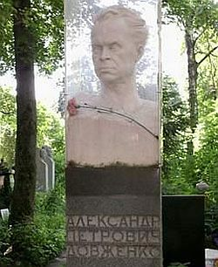
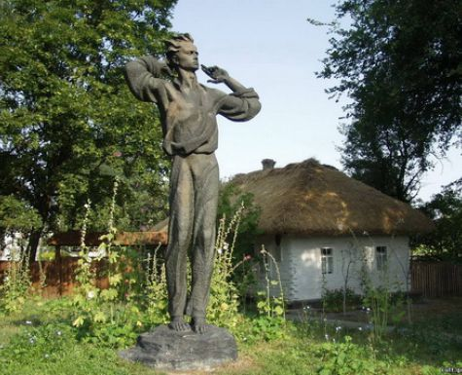
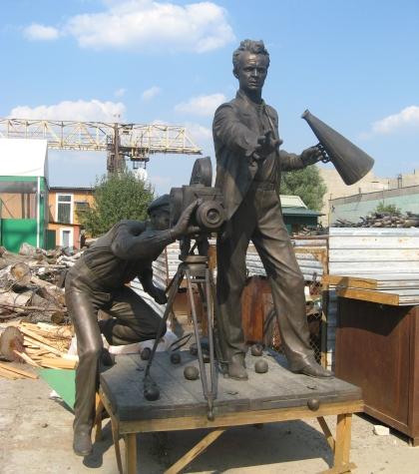
Складається враження, що ніхто навіть не прагнув знати, яким Олександр Петрович був насправді. І, схоже, відкрити справжнього Довженка ми зможемо ще не скоро. За заповітом Юлії Солнцевої, доступ до всіх щоденників Олександра Довженка буде дозволено лише в дві тисячі двадцятому році. А поки що ми можемо шукати Довженка в його Фільмах.

